Slide 1
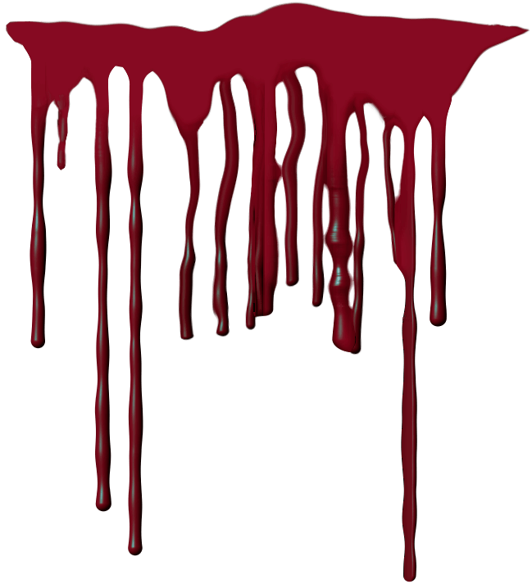
De bloedsomloop
Wat is bloed?

Slide 2
Functies van bloed:
Bloed vervoert stoffen
→ Toevoer van voedingsstoffen
→ Afvoer van afvalstoffen
Functie
Samenstelling
Rode bloedcellen
Witte bloedcellen
Bloedplaatjes
Dichte bloedsomloop

Slide 3
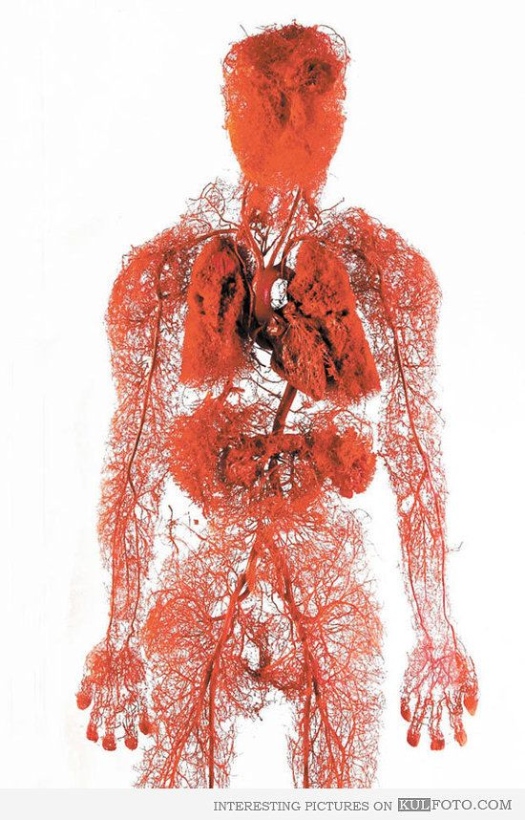

Slide 4
Functies van bloed:
Bloed vervoert stoffen
→ Toevoer van voedingsstoffen
→ Afvoer van afvalstoffen
Bescherming tegen ziektes
Herstellen van beschadigingen
Verspreiden van warmte
Functie
Samenstelling
Rode bloedcellen
Witte bloedcellen
Bloedplaatjes
Dichte bloedsomloop

Slide 5
Functie
Samenstelling
Rode bloedcellen
Witte bloedcellen
Bloedplaatjes
Dichte bloedsomloop
Bloedplasma:
Water
Opgeloste stoffen
Eiwitten
Bloedplaatjes
Witte bloedcellen
Rode bloedcellen

Slide 6
Bevat hemoglobine
Hemoglobine is een eiwit dat zuurstof bindt
Hemoglobine zorgt voor de rode kleur
Worden gemaakt in het beenmerg
Enige menselijke cel zonder celkern
Functie
Samenstelling
Rode bloedcellen
Witte bloedcellen
Bloedplaatjes
Dichte bloedsomloop

Slide 7
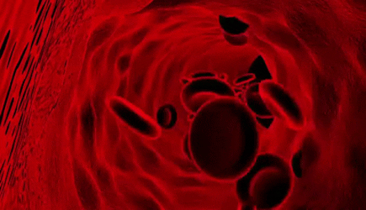

Slide 8
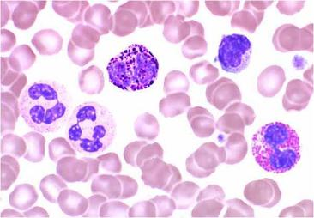
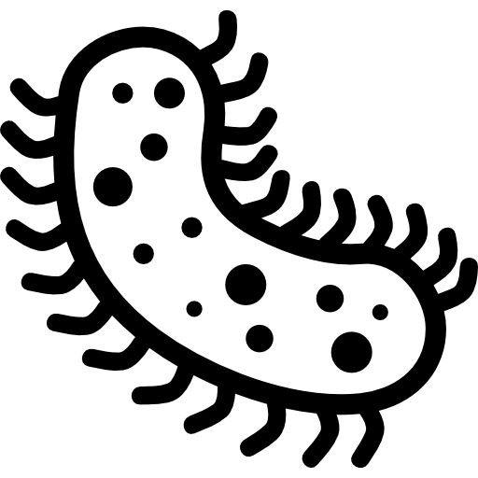
Beschermen tegen ziekteverwekkers
Twee manieren:
Antistoffen
Fagocyteren
Functie
Samenstelling
Rode bloedcellen
Witte bloedcellen
Bloedplaatjes
Dichte bloedsomloop
Witte bloedcel

Slide 9
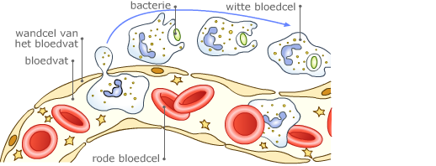
Fagocyteren:
Functie
Samenstelling
Rode bloedcellen
Witte bloedcellen
Bloedplaatjes
Dichte bloedsomloop

Slide 10
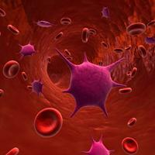
Uit elkaar gevallen bloedcellen
Zorgt voor bloedstolling
Bloedstolling dicht een bloedvat
Stollingseiwitten zorgen ervoor dat fibrinogeen wordt omgezet in de fibrine
Fibrine vormt een net in de wond waar bloedcellen aan blijven plakken
Hierdoor ontstaat een bloedprop
Functie
Samenstelling
Rode bloedcellen
Witte bloedcellen
Bloedplaatjes
Dichte bloedsomloop

Slide 11
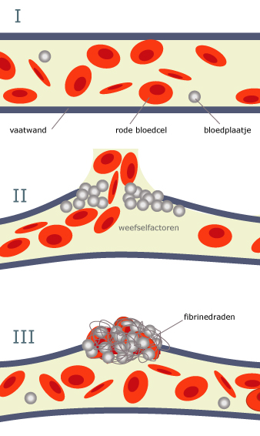

Slide 12
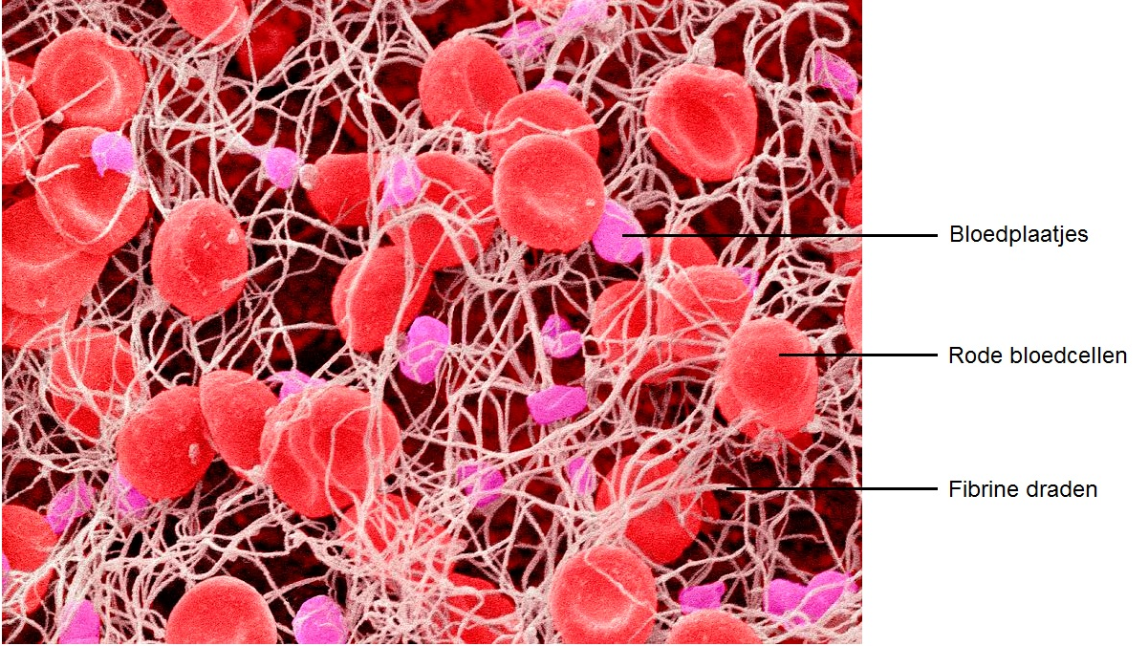

Slide 13
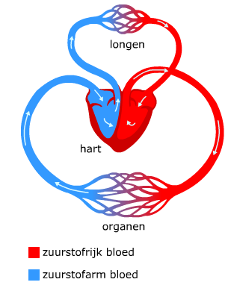
Bij de mens
Functie
Samenstelling
Rode bloedcellen
Witte bloedcellen
Bloedplaatjes
Dichte bloedsomloop

Slide 14
